Slide 1
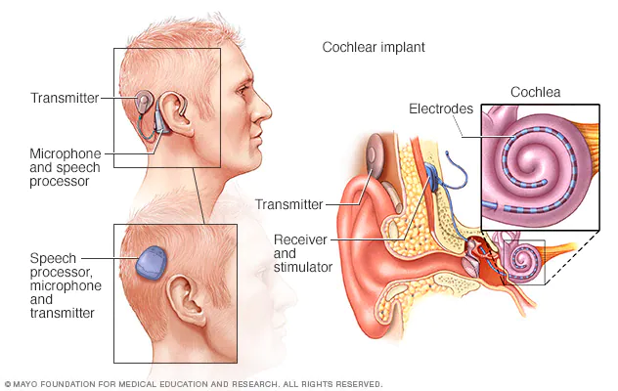
Cochlear implant

Slide 2
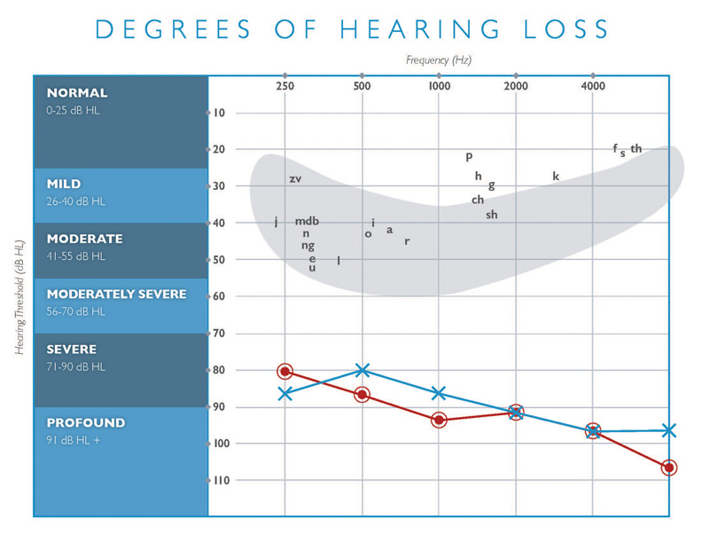
பொதுவாக, காது கேளாண்மைக்கான, பல காரணங்களில், மிக முக்கியமாக கருதப்படுவது,
செவி-பறை சரியாக அதிராமலிருப்பது
செவி-பறை-யின் அருகிலிருக்கும் செல்கள் இறந்து விடுவதால், நரம்பு மண்டலதிற்கு, ஒலி அனுப்பப்படாமலிருப்பது.
நரம்பு மண்டலத்தில் ஒலியை உள் வாங்கும் திறன், பல அதிர்வெண்களை (12 to 16) சார்ந்தது . நல்ல காது கேட்கும் திறன் 20 - 30 db-ல் மிக நன்றாக இருக்கும்.

Slide 3
உங்களின் இரண்டு காதிலும், 2 (இடது); 3 (வலது ) பகுதிகள் மட்டுமே சில அதிர்வெண்கள் உள்ள, ஒலியை கடத்த கூடிய பண்புகளுடன் உள்ளது. அதிலும், நரம்பு மண்டலத்திலுள்ள இந்த, 2 அல்லது 3 பகுதிகள், 110db -கும் கீலான அளவிலேயே ஒலியை உணரக கூடிய பண்புகளுடன் உள்ளது.
வெளிப்புற இயந்திரம்-மூலம் ஒலியை பெருக்குவதால், 110db யிலிருந்து 100 / 90 db வரை, கொண்டு செல்ல முடிகிறது. ஆனால் முழுமையாக காது கேட்பதற்கு, 20 - 30 db தேவை . எனவே வெளிப்புற இயந்திரத்தினால் எந்த பயனும் இல்லை.

Slide 4
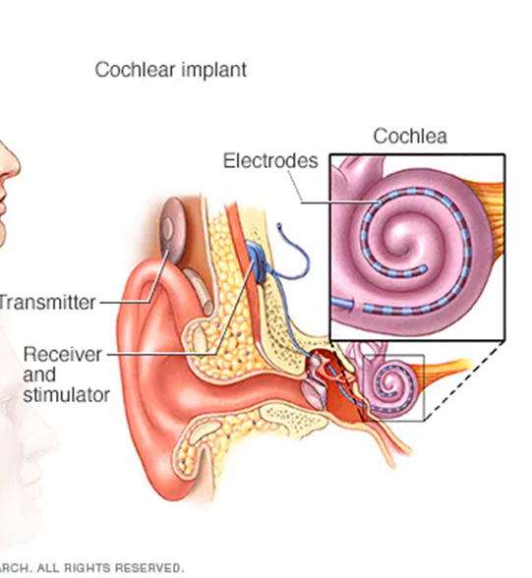
கடந்த 10 வருடங்களில், காது சம்பத்தப்பட்ட மருத்துவ தொழில் நுட்பம் பல மடங்கு உயர்ந்துள்ளது.
இயற்கையாக காதின் உள்புற உறுப்புகள் செய்யும் வேலையே, செயற்கையாக உருவாக்கி, அதன் மூலம் முழுமையாக காது கேட்கும் திறனை கொண்டு வரும் தொழில் நுட்பம், இன்று நன்கு வளர்த்து விட்டது.
வெளிப்புற இயந்திரம் பயன் ஏதும் இல்லாததால், செயற்கை காது - வைக்கும் முறை பரிந்துரை செய்ய பட்டது. உங்கள் வயதை, முன்னிலை படுத்தி, செயற்கை காது வைக்கும் சாத்திய கூறுகள், முறையாக கலந்தாலோசிக்கப்பட்டது.

Slide 5
அதற்கான சிகிச்சை-ன் வழி முறைகள், வெற்றி / தோல்வி சத்திய கூறுகள், என் மற்றும் மோகன் முன்னிலையில், நன்கு கலந்தாலோசிக்க பட்டது. முடிவில், 3 மருத்துவர்களின், கூட்டு கருத்து, பின் வருமாறு,
செயற்கை காது - பொருத்துவது - நன்கு முறை படுத்தப்பட்ட சிகிச்சை.
வயதுக்கும் செயற்கை காது பொருத்துவத்திற்கும் சம்பந்தமில்லை. எந்த வயதிலும், இந்த சிகிச்சையை இலகுவாக செய்து விட முடியும்
இந்த சிகிச்சை முறை- தோல்வியின் சாத்திய கூறுகள் மிக மிக குறைவு.
விக்ரம் மருத்துவமனை-இல், செயற்கை காது சிகிச்சை, 1500 -க்கு மேல் வெற்றி கரமாக செய்ய பட்டுள்ளது.

Slide 6
செயற்கை காது சிகிச்சை முறை (Cochlear implants)
செயற்கை காது சிகிச்சை முறை இரண்டு பகுதிகளை கொண்டது.
1. Magnetic induction Transmitter - இது தலையின் வெளிப்புறம் பொருத்துவது. இதன் வேலை, வெளியிலிருந்து வரும் ஒலியை பெருக்கி , Magnetic induction மூலமாக உள் செலுத்துவது.
2. Receiver: இது தலையின் உள்புறம் பொருத்துவது. இதன் வேலை, வரும் ஒளி அலைகளை, அனைத்து அதிர்வெண்களிலும், வாங்கி நேரடியாக நரம்பு மண்டலத்திற்கு செலுத்துவது. இந்த receiver, வழக்கமான செவி பறை - யின் வேலையே பைபாஸ் ( by -pass ) செய்து விடுகிறது.
Receiver-ஐ காதினுள் வைப்பதற்கு, அதற்கான சாத்திய கூறுகளை ஸ்கேன் செய்து பார்க்க வேண்டியது அவசியம். காதின் ஒரு பகுயில் மட்டுமே (local anesthesia) மயக்க மருந்தை செலுத்தி, இந்த சிகிச்சையை எளிதாக செய்து விட முடியும். முழு உடம்பு-மயக்க மருந்து தேவை இல்லை. இந்த சிகிச்சையை 2 மணி நேரத்தில் முடித்து விட முடியும். மூன்று நாட்களுக்கு பிறகு, காது கேட்கும் திறன் கிடைத்து விடும்.

Slide 7
செலவு
இந்த அறுவை சிகிச்சை காண முறிவு செலவு, பின் வருமாறு,
1. செயற்கை காது இயந்திரம்: (imported with excise duty ): இது 3 வகை யான இயந்திரங்கள் உள்ளது,
1a. Base model : Wired - 5.35 Lakhs
2b. Wireless MOdel: 6.3 Lakhs
2. அறுவை சிகிச்சைக்கான செலவு: 2 லிருந்து 3 lakhs.
மொத்தம், 8 லிருந்து 9.5 lakhs வரையில் இதற்கான செலவு இருக்கலாம்.

